Slide 1
Sociálna ekonomika a sociálne podnikanie
Magdaléna Čurillová, DiS.

Slide 2
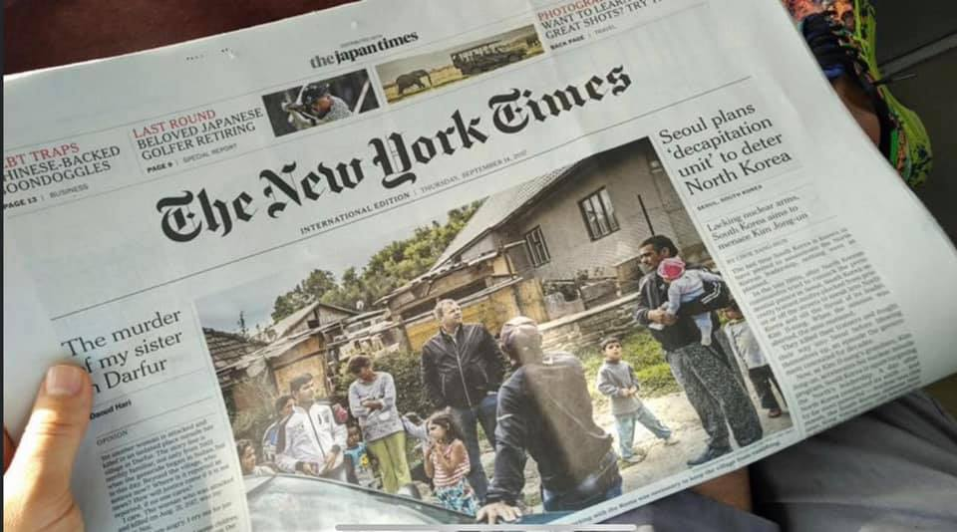
Korene sociálnej ekonomiky a sociálneho podnikania ako formy sociálneho myslenia siahajú do dávnej minulosti. Rozvoj sociálneho podnikania v európskych krajinách podporovala v 70. a 80. rokoch najmä rastúca nezamestnanosť, deficity verejných financií a rastúce riziko sociálneho vylúčenia.
Na Slovensku sme nemali presné pravidlá a zákon pre sociálne podnikanie a ľudia vlastne nevedeli, čo to sociálne podnikanie je. No dnes máme nový zákon, ktorý je platný od 1.5.2018 a hovorí nám, čo presne je sociálny podnik.

Slide 3
Vďaka sociálnym podnikom sa sociálna a ekonomická situácia v regióne môže zlepšiť. Sociálne podniky možno považovať za alternatívu pri riešení sociálno-ekonomických problémov, v niektorých prípadoch dokonca aj problémov životného prostredia. Obec ako zriaďovateľ môže využívať sociálny podnik ako nástroj politiky nezamestnanosti a tiež ako nástroj miestneho rozvoja.
Mohli by sme to zhrnúť tak, že filozofia riadenia musí byť založená na práci s miestnymi ľuďmi pre miestnych obyvateľov a využívaní miestnych zdrojov, aby sme mohli podnikať na miestnej úrovni. Keď hovoríme o smerovaní sociálneho podnikania, máme na mysli, že cieľom tohto smeru je vytvorenie dobrého prostredia pre ľudí, ktorí žijú v komunite.

Slide 4
Prináša dostupné, účinnejšie a udržateľnejšie spôsoby riešenia spoločenských problémov a napĺňania spoločenských potrieb.
Sociálny podnik je podnik, ktorý:
• chce robiť veci inak a najmä lepšie;
• vie podnikať pri rešpektovaní ekonomickej situácie;
• reinvestovaný podiel na zisku na ďalší rozvoj spoločnosti;
• rešpektuje záujmy a potreby všetkých svojich zamestnancov;
• zamestnáva sociálne a telesne znevýhodnené osoby,
• je nezávislý, ale spolupracuje aj s miestnymi aktérmi.

Slide 5
Sociálna ekonomika je súhrn hospodárskych a nehospodárskych činností ktorými dosahujeme pozitívny sociálny vplyv
Sociálne podnikanie je jedným z nástrojov na dosahovanie tohto pozitívneho sociálneho vplyvu

Slide 6
Prostredníctvom sociálneho podnikania majú tak samosprávy možnosť rozvíjať prosperitu, životnú úroveň a pomáhať lokálnym oblastiam a obyvateľom vyrovnať sa s meniacou sa alebo nepriaznivou ekonomickou situáciou. Lokálne oblasti, mestá ale aj obce sa tak môžu stať hybnou silou a nástrojom pre ekonomický rozvoj nielen danej lokality, ale aj krajiny ako celku
Sociálna ekonomika poskytuje rôzne príležitosti rozvoja lokálnych oblastí a môže pôsobiť ako katalyzátor pre urýchlenie sociálnych a ekonomických zmien v miestnych komunitách

Slide 7
Medzi dôležité prínosy sociálnej ekonomiky patria:
  schopnosť vytvárať pracovné miesta
  schopnosť podporovať rozvoj sociálneho kapitálu ako prostriedku riešenia dôležitých sociálnych otázok v lokálnych oblastiach
  podpora zaostalých lokalít prostredníctvom budovaniu komunálnej infraštruktúry a pomoci jednotlivcom

Slide 8
Sociálnu ekonomiku je možné charakterizovať ako súčasť ekonomiky, ktorá sa riadi princípom solidarity a jej hlavnou úlohou je dosahovanie sociálnych a spoločenských cieľov. Tieto ciele zahŕňajú podporu zamestnanosti, sociálnej súdržnosti a rozvoj sociálnych služieb

Slide 9
Miestna a regionálna samospráva sú určitými kľúčovými aktérmi v rozvoji sociálneho podnikania
Samospráva je zodpovedná za zabezpečenie a poskytovanie mnohých tovarov a služieb a sociálne podnikanie je tiež považované za nástroj znižovania dlhodobej nezamestnanosti
Ako perspektívne oblasti v sociálnom podnikaní do budúcnosti sú vnímané: poľnohospodárstvo, podpora lokálnej produkcie, potravinovej sebestačnosti, sociálne podniky, ktoré budú poskytovať služby alebo výrobky na lokálnej úrovni, ochrana životného prostredia a rozvoj inovácií

Slide 10
Sociálny podnik integračný
Sociálna ekonomika
Sociálny podnik bývania
Všeobecný registrovaný podnik

Slide 11

Dosahovanie sociálneho vplyvu
Zamestnávaním znevýhodnených a zraniteľných osôb

Slide 12


Dosahovanie sociálneho vplyvu
Poskytovaním bývania, správy tohto bývania, údržby a obnovy bytového fondu
Výstavbou, prestavbou alebo obstaraním bytov a ich následné prenajímanie vymedzenému okruhu fyzických osôb

Slide 13


Dosahovanie pozitívneho sociálneho vplyvu
Prostredníctvom poskytovania spoločensky prospešnej služby v ktorejkoľvek oblasti spoločenského života
Napr. sociálny podnik ekologického poľnohospodárstva

Slide 14
Kto môže byť sociálnym podnikom?
Neziskové organizácie
Obchodné spoločnosti
Družstvá
Účelové zariadenia cirkvi
SZČO

Slide 15
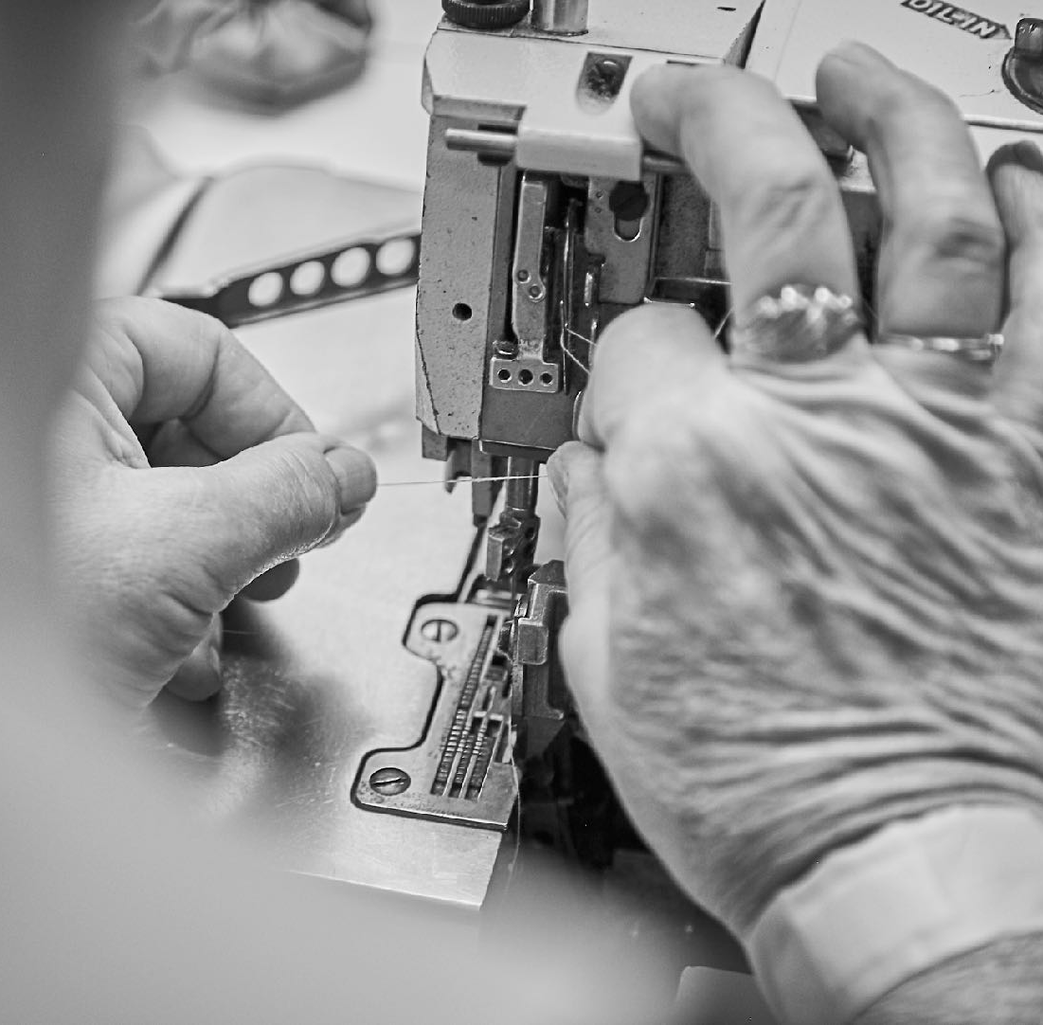

Dvakrát dobre
Pomoc šitá na mieru
Koncept sociálneho podniku zameraný na poskytovanie produktov a služieb miestnej komunite

Slide 16
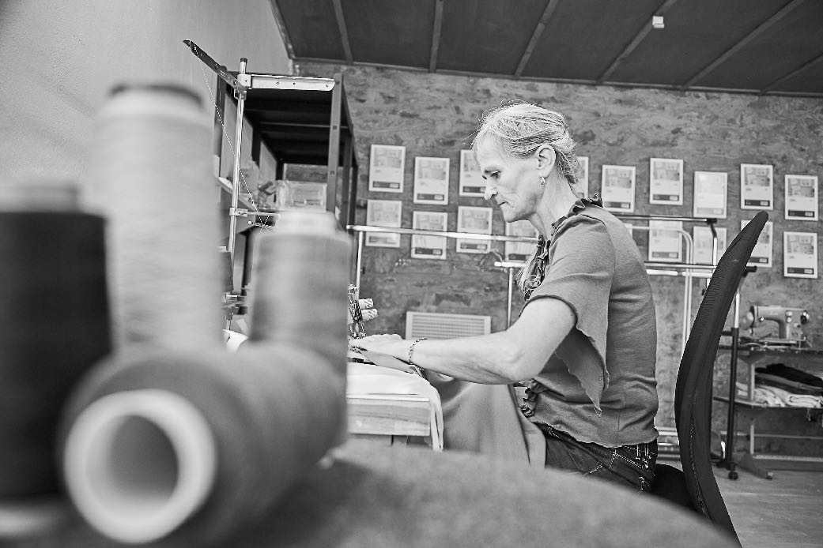
Problém:
Chudoba má tvár ženy
Slovensko má najnižšiu mieru zamestnanosti žien v strednej a východnej Európe (59,3 %). Tento problém je ešte výraznejší v ekonomicky zaostalých regiónoch. Pre tieto skupiny žien je mimoriadne ťažké nájsť si prácu:
Slobodné matky
Ženy s nižším vzdelaním
Ženy so zdravotným postihnutím a zlým zdravím
Ženy 50+
rómska menšina

Slide 17
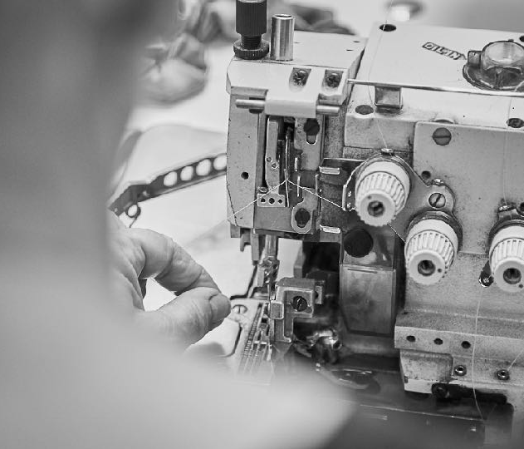
Riešenie:
Sociálny podnik
Podnik založený na poskytovanie pracovných miest šitých na mieru pre dlhodobo nezamestnané ženy. Funkčný model, ktorý pomôže nezamestnaným uniknúť z pasce chudoby a nájsť si prácu, ktorá vyhovuje ich konkrétnym potrebám (flexibilný pracovný čas, nízka kvalifikácia, sociálne zručnosti).
Cieľom podniku nie je vytvárať zisk, ale sociálne a ekonomicky posilniť ľudí v ťažkej životnej situácii, zvyšovať ich kvalifikáciu a obnovovať pracovné návyky.

Slide 18
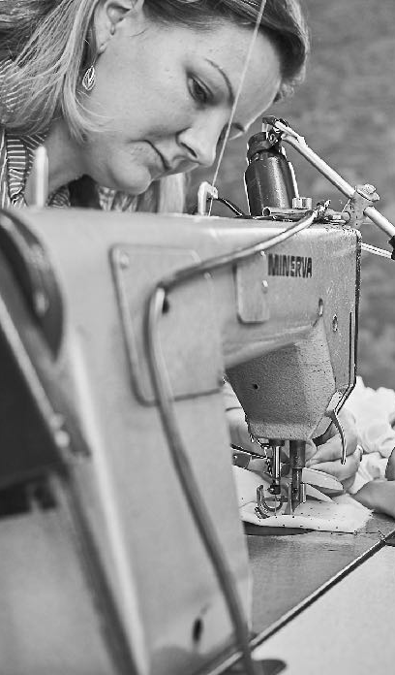
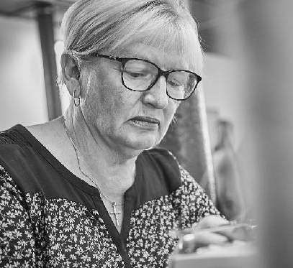
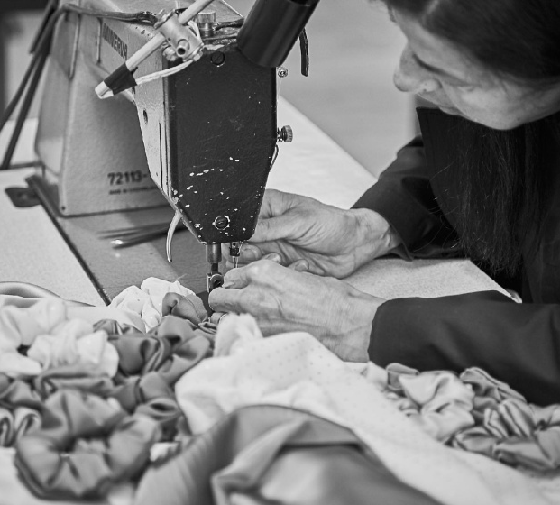
Krajčírska dielňa
Sociálna dielňa Dvakrát dobre na Spiši s dlhou tradíciou odevnej výroby. Za posledných 20 rokov väčšina existujúcich spoločností zanikla a mnoho ľudí, väčšinou žien, zostalo bez práce. Oživenie tradície uľahčí ich opätovné začlenenie do pracovného procesu.

Slide 19
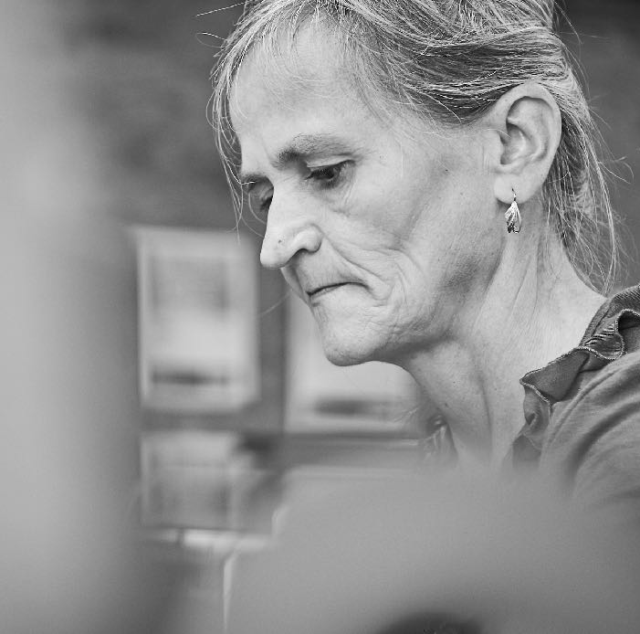
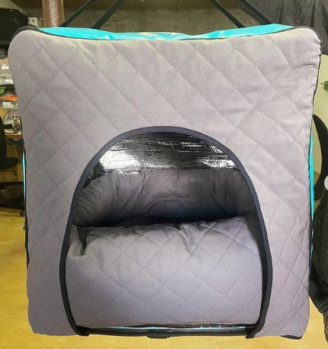
Cieľ:
Pomôcť dvakrát
Chceme zachovať a rozšíriť pracovné príležitosti pre ženy v regióne. Tí zručnejší by vyrábali, kým ostatní by mohli opraviť poškodené oblečenie.

Slide 20

Očakávané výsledky
Zameranie sa na udržateľnosť, sociálnu užitočnosť a uspokojovanie potrieb miestnej komunity. Využitie projektu ako modelového prípadu, ktorý je možné rozšíriť a skopírovať/vložiť v iných podobných alebo v iných obciach a regiónoch.

Slide 21
Podmienky vzniku sociálneho podniku
Napĺňanie pozitívneho sociálneho vplyvu
Použitie viac ako 50% svojho zisku po zdanení na ďalší rozvoj sociálneho podnikania
Do spravovania svojej činnosti zapája zainteresované osoby- vznik Poradného výboru
Zamestnáva minimálne 30% znevýhodnených zamestnancov z celkového počtu zamestnancov (pri novom podniku podmienka zamestnávania nemusí byť splnená)

Slide 22
Založenie sociálneho podniku
Ako prvé si položím otázku....
Prečo chcem založiť sociálny podnik?
Do akej mieri bude efektívny, musíme sledovať cieľ podniku
Dôležitý je projekt postavený na myšlienkach a ambíciách.
Plánovanie....
PHSR....

Slide 23
PLÁNOVANIE
CIEĹ
ZDROJE
PERSONÁL

Slide 24
Dôležité je si uvedomiť, že sociálne podnikanie treba brať ako podnikanie.
Podnik sa musí sám uživiť, zároveň prinášať lepší život ľuďom a to čo dostane od štátu už je len akýsi bonus.

Slide 25
Podpora podnikov
Priama pomoc
Investičná
Kompenzačná
Nepriama pomoc
Znížená sadzba DPH
Úľava na dani z príjmov
Výnimky vo verejnom obstarávaní, podpora od VÚC, obce a štátu
Servisné poukážky

Slide 26
Od sociálneho podnikania očakávame sociálne zlepšenie ekonomickej situácie sociálne znevýhodnených skupín, ich integráciu do spoločnosti, zvyšovanie základných pracovných návykov a zručností, rozširovanie partnerských vzťahov, zlepšovanie a zvyšovanie vzťahov so zákazníkmi, rozširovanie výroby, dielní, zvyšovanie adaptability zraniteľných skupín obyvateľstva, zvyšovanie samostatnosti. a zodpovednosť za sociálne začlenenie a zlepšenie podmienok bývania a hygieny. Sociálne podniky by mali vykonávať množstvo aktivít zameraných na vzdelávanie zamestnancov a podporu ich zručností, pretože cieľom nie je len zamestnanosť, ale aj vytváranie pracovných miest a byť v tejto oblasti pozitívnym vzorom. Hlavným aspektom je zamestnanie, pretože bez neho to nejde.

Slide 27
Ďakujem za pozornosť

